Slide 1


Yo en la Escuela Naval
Felipe Hurtado
1C

Slide 2
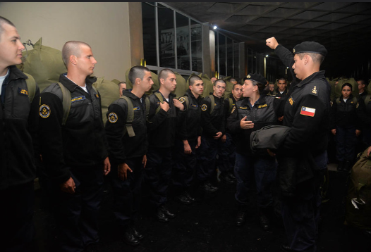
Escuadra
Preparaciones para el período de recluta en la isla Quiriquina con mi escuadra

Slide 3
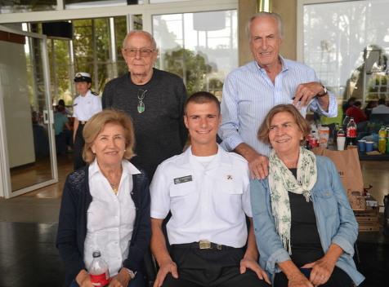
Primera visita
Primera visita luego de estar un mes separado de mi familia

Slide 4
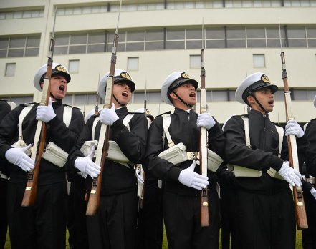
Desfile cadetes
Primer desfile como parte de la escuela, donde como generación pasamos a ser cadetes

Slide 5
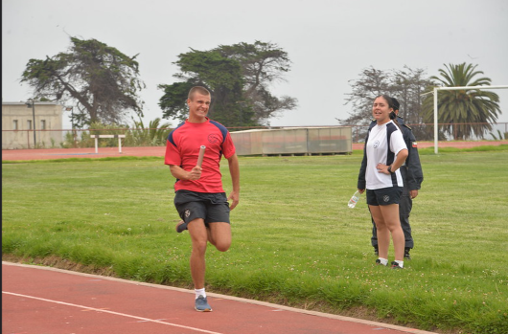
Lautaro
Campeonato copa Lautaro, donde finalmente mi división salió ganadora

Slide 6
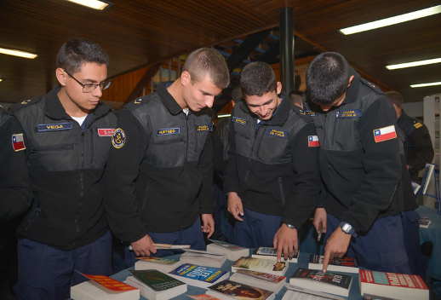
Día del libro
Primer día del libro en la Escuela junto a algunos compañeros

